Slide 1
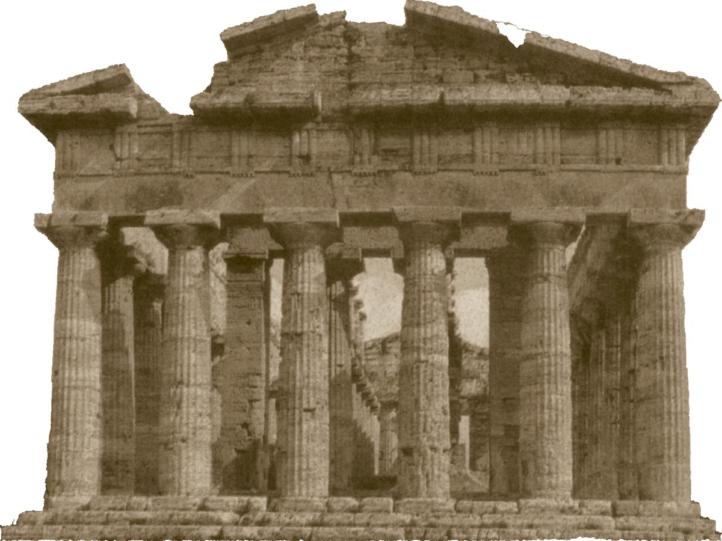

Древняя Греция
Своя игра
5 класс

Slide 2

По городам и странам, рекам и морям | 10 | 20 | 30 | 40
Полководцы | 10 | 20 | 30 | 40
Греческие боги и богини | 10 | 20 | 30 | 40
Любимые зрелища | 10 | 20 | 30 | 40

Slide 3
Именно так называл почти все свои города Александр Македонский
Александрия

Slide 4
Согласно мифу это море получило название по имени царя, бросившегося от горя в его пучины
Эгейское море

Slide 5
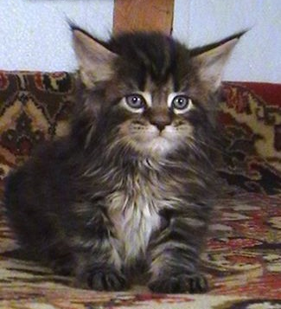
Кот в мешке

Slide 6
Формы правления
20

Slide 7
Так называется власть народа
Демократия

Slide 9
Как назывался город, в котором было казнено 1000 мужчин за отказ выступить в Пелопоннесской войне на стороне Афин
Митилены

Slide 11
Этот великий полководец плакал, глядя на Луну, т.к. только её он не смог завоевать
Александр Македонский

Slide 13
Спартанский царь, возглавивший 300 воинов, выступивших против персов в Фермопильском ущелье
Леонид

Slide 15
Македонский царь, который нанёс грекам сокрушительное поражение при Херонее в 338 г. до н.э.
Филипп II

Slide 17
Талантливый афинский стратег, под руководством которого был разгромлен персидский флот в Саламинском сражении.
Фемистокл

Slide 18
Кот в мешке

Slide 19
Троянская война
30

Slide 20
Именно этот немецкий археолог доказал существование Трои
Генрих Шлиман

Slide 21
Перечислите 3 богов братьев-олимпийцев
Зевс, Посейдон, Аид

Slide 23
Сестра Зевса, которая научила людей выращивать хлеб
Деметра

Slide 25
Бог солнца, чьи предки растопили воск на крыльях Икара
Гелиос

Slide 27
Этот праздник объединял всех греков, устанавливал «священное перемирие» в период войн
Олимпийские игры

Slide 28
Кот в мешке

Slide 29
Троянская война
40

Slide 30
Эта женщина считалась самой красивой. Она же стала причиной Троянской войны
Елена, жена спартанского царя Менелая

Slide 31
Произведения этого сочинителя комедий ставили на сцене театра. Его считали врачом и воспитателем афинского общества.
Аристофан

Slide 33
Форма литературных произведений, которые заставляли задуматься над главным вопросом жизни. Это слово переводится как «песнь козлов»
Трагедия

Slide 34
Термины и понятия | 20 | 40 | 60 | 80
Учёные и философы | 20 | 40 | 60 | 80
«Крылатые выражения» | 20 | 40 | 60 | 80
Спарта и Афины | 20 | 40 | 60 | 80

Slide 35
Местные правители
Сатрапы

Slide 36
Переселение греков и создание поселений на чужих землях
Великая греческая колонизация

Slide 38
Знатные люди, правители Афинского государства, которых выбирал Совет старейшин
Архонты

Slide 39

АУКЦИОН

Slide 40
Картины, написанные водяными красками по свежей сырой штукатурке
Фрески

Slide 41
Кот в мешке

Slide 42
Троянская война
50

Slide 43
Именно столько длилась Троянская война
10 лет

Slide 45
Известный учёный, математик, который жил и работал в Александрии Египетской
Архимед

Slide 46
Учёные Парменид и Эратосфен внесли большой вклад в развитие именно этой науки
География

Slide 48
Философ, учивший, что смысл жизни человека – делать добро. У него была сварливая жена Ксантиппа. Ему же приписываются слова «Я знаю, что ничего не знаю, а они не знают даже этого!»
Сократ

Slide 49
Назовите автора выражения «Отойди в сторону – не заслоняй мне солнца!» при каких обстоятельствах это было сказано?
Диоген Александру Македонскому

Slide 51
Так называется краткая, чёткая и понятная речь. Она получила название по области в Спарте, где так разговаривали
Лаконичная речь

Slide 52
АУКЦИОН

Slide 53
Это выражение обозначает сложную, почти неразрешимую проблему. Получило название от сложного узла на колеснице во Фригии
«Гордиев узел»

Slide 54
С какими событиями связано появление выражения «яблоко раздора»? Что оно обозначает?
Яблоко с надписью «Прекраснейшей», которое не могли поделить Гера, Афина и Афродита; причина ссоры

Slide 56
Как называлась область, в которой располагались Афины
Аттика

Slide 57
Кот в мешке

Slide 58
«Крылатые выражения»
20

Slide 59
Что желали спартанские женщины, отправляя своих мужей в поход?
Желали вернуться «Со щитом или на щите»

Slide 61
Переселенцы из других полисов, которые занимались ремеслом и торговлей, но не имели прав афинских граждан
Метеки

Slide 62
Какое название получила война между Спартой и Афинами
Пелопоннесская война

Slide 63
Мастера древнегреческого искусства | 40 | 80 | 120 | 160
«Чудеса света» | 40 | 80 | 120 | 160
Войны и сражения античности | 40 | 80 | 120 | 160
Религия в жизни древних греков | 40 | 80 | 120 | 160

Slide 65
Какое название получила скульптура атлета, бросающего диск
(скульптор Мирон)
Дискобол

Slide 67
Автор одного из чудес света – статуи Зевса Олимпийского, статуи богини Афины. Его обвиняли в краже золота со статуй, но он смог оправдать себя
Фидий

Slide 69
Кому подарил свои картины художник Поликлет, за что получил право гражданства
Городу Афины

Slide 70
Кот в мешке

Slide 71
Термины
10

Slide 72
Так называлась рыночная площадь и народное собрание в Афинах
Агора

Slide 73
АУКЦИОН

Slide 74
Чья 36-метровая статуя была построена на острове Родос и стала известна как Колосс Родосский
Бог солнца Гелиос

Slide 75
Это чудо света было построено в Александрии. Высота его составила 120 м. На вершине горел огонь, который отражался через систему зеркал. О чём идёт речь?
Фаросский маяк

Slide 77
Часто люди желают, чтобы их величие видели и после смерти. Так царь Мавсол приказал построить для себя гробницу, украшенную великолепными скульптурами. Позже гробница Мавсола получила нарицательное значение. Какое?
Мавзолей

Slide 79
Какое чудо света сжёг Герострат, чтобы прославить своё имя
Храм Артемиды Эфесской

Slide 80
Сообщение гонца о победе в этой битве содержало 2 слова: «Мы победили!» в честь этой битвы в современных летних Олимпийских играх есть дистанция, равная 42 км. Что это за битва?
Марафонское сражение

Slide 81
Какая война привела к расцвету Афин?
Греко-персидские войны

Slide 82
Где и когда спартанцы разгромили афинский флот в Пелопоннесской войне?
В 405 г. до н.э. при «Козьих речках»

Slide 83
В какой битве персы применили боевые «танки»? Что это за «танки»?
В битве при Гавгамелах были использованы боевые слоны

Slide 84
Почему греки называли своих богов олимпийскими?
Они жили на горе Олимп

Slide 86
Вершиной греческой архитектуры был храм, построенный в честь богини Афины. Как он называется?
Парфенон

Slide 87
Кот в мешке

Slide 88
Александр Македонский
40

Slide 89
Назовите дату смерти Александра Македонского
323 г. до н.э.

Slide 91
Как назывались священные места, где люди получали от божества ответ на свои вопросы? Где находилось самое известное священное место?
Оракул,
В Дельфах

Slide 92
Финал

Slide 93
О каком событии говорится в приведённых ниже строчках?
Видишь курган у Фокидской скалы?
То могила трёх сотен лакедемонян, что здесь бились с войсками мидян
И полегли далеко от родного края, ослабив
Сопротивленьем своим грозную силу войны.
Битва в Фермопильском ущелье царя Леонида и его 300 воинов спартанцев

